Slide 1



Министерство социальной защиты населения Республики Бурятия
«Улан-Удэнский комплексный центр социального обслуживания населения «Доверие»
Реализация корпоративной программы «Укрепление здоровья на рабочем месте» АУСО «Улан-Удэнский КЦ «Доверие»
г. Улан-Удэ, 2026 г

Slide 2

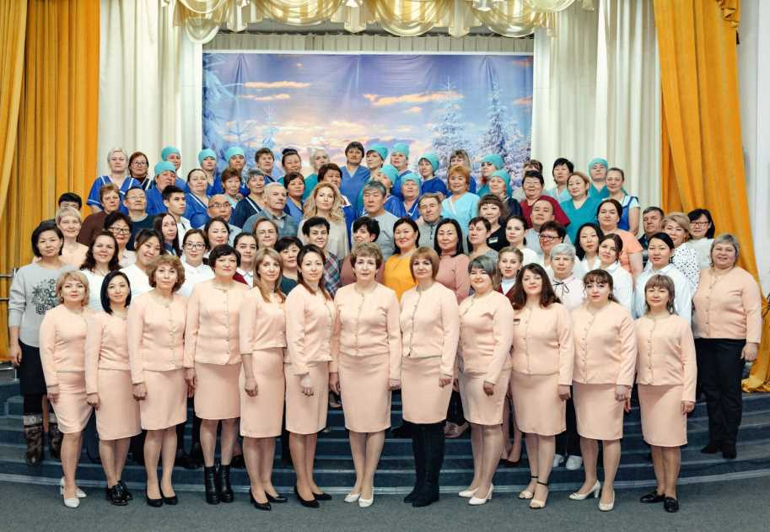
Основные цели корпоративно программы укрепления здоровья на рабочем месте:
  Сохранение и укрепление здоровья работников и профилактика заболеваний, факторами риска которых является низкая физическая активность, избыточный вес, курение, неправильное питание, высокое артериальное давление
  Формирование ценностных ориентаций и установок активной жизненной позиции
  Позитивное изменение отношения работников к собственному здоровью
  Снижение потерь, связанных с временной нетрудоспособностью сотрудников
  Улучшение психологического климата в коллективе
  Профилактика утомляемости работников на рабочем месте и, как результат, повышение производительности труда, уменьшение восприимчивости к стрессу, уменьшение числа ошибок
  Всего работающих – 208
  Женщин – 187
  Мужчин – 21
  Структура работающих по возрасту:
  До 30 лет – 7
  От 30 лет до 39 – 26
  От 40 – 49 лет – 64
  От 50 до 59 лет – 67
  От 60 до 65 лет – 28
  Свыше 65 лет – 14

Slide 3

Программа укрепления здоровья
на рабочем месте
забота о здоровье работников и их детей
Создание условий для ежегодной диспансеризации сотрудников, профетических медицинских осмотров
2024 г. – 208 чел
2025 г. – 215 чел
Проведение ежегодной вакцинации против гриппа
2024 г. – 208 чел
2025 г. – 215 чел
Кроме этого для контроля и сохранения здоровья сотрудников
организованы:
Пункт измерения артериального давления, оказание первой медицинской
помощи
Проведение ежедневного предрейсового осмотра

Slide 4
Мероприятия направление на укрепление здоровья на рабочем месте
Организация туров выходного дня, проведение экскурсий, походов, посещение музеев
Организация Дней здоровья, семейного отдыха на природе с использованием спортинвентаря
Информационно – просветительские мероприятия для сотрудников по основам здорового образа жизни, в т.ч. с привлечением медицинских работников

Slide 5
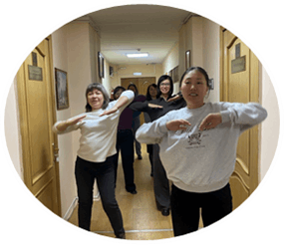

Занятие спортом в тренажёрном зале учреждения, проведение тренировок по настольному теннису, шашкам и шахматам в свободное от работы время
Проведение занятий и соревнований по волейболу
Участие сотрудников в субботниках учреждения

Slide 6






Реализация корпоративного демографического стандарта в
АУСО КЦ «Доверие» в 2025 г

Slide 7
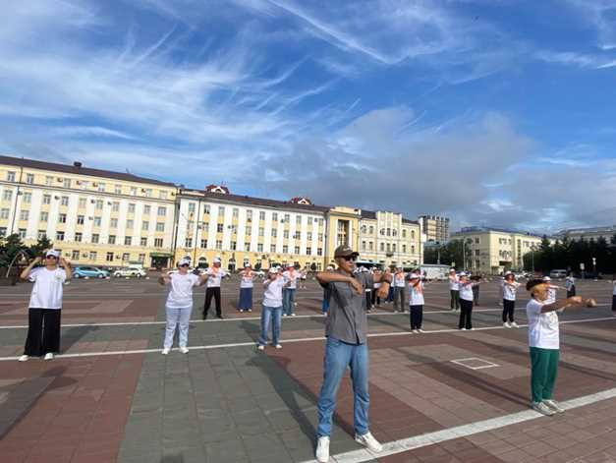
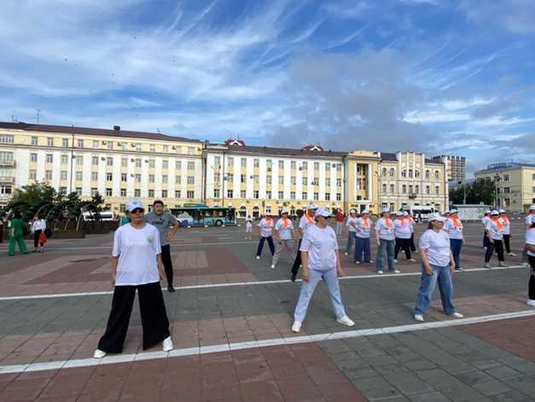
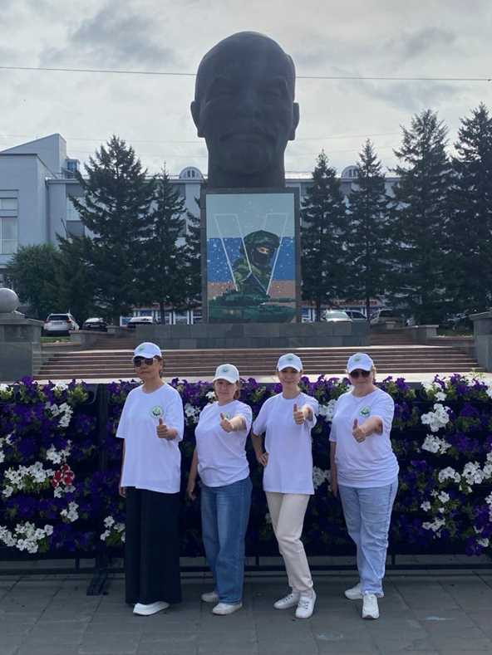
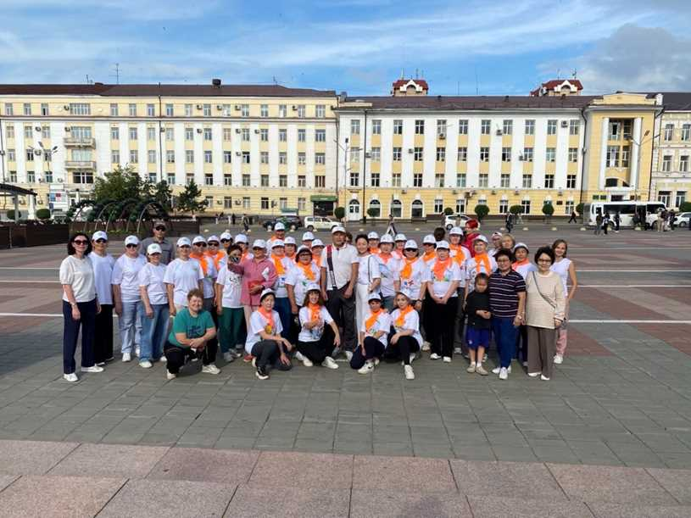
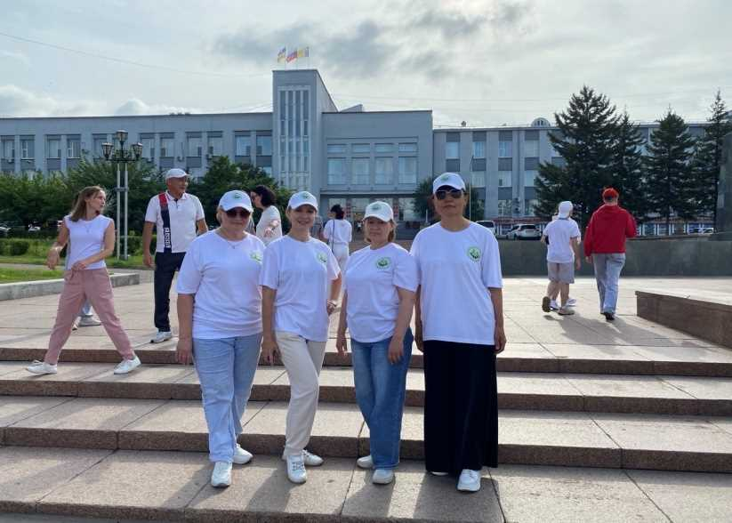
10 июля - участие сотрудников Доверия в зарядке на главной площади города

Slide 8

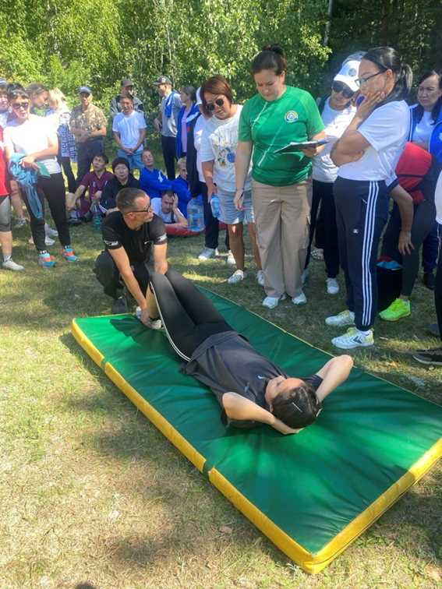
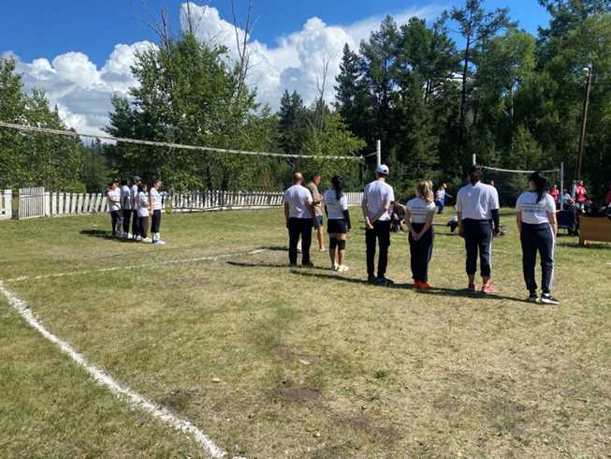
Летняя спартакиада

Slide 9
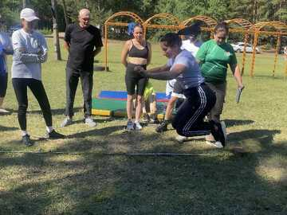
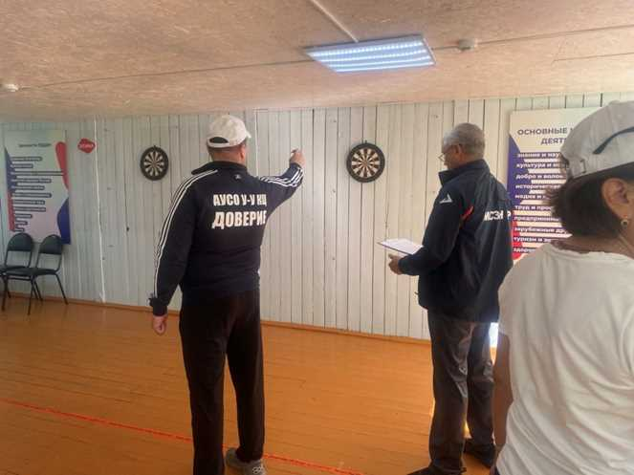
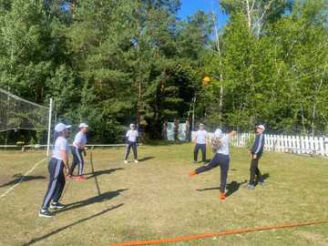
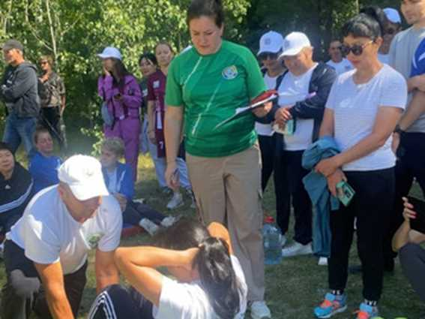
Каждый участок спортивной команды боролся за высокий результат

Slide 10

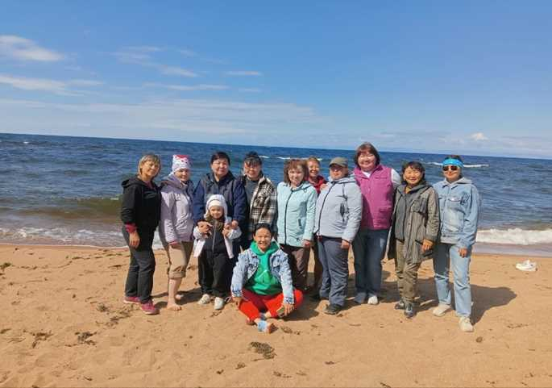
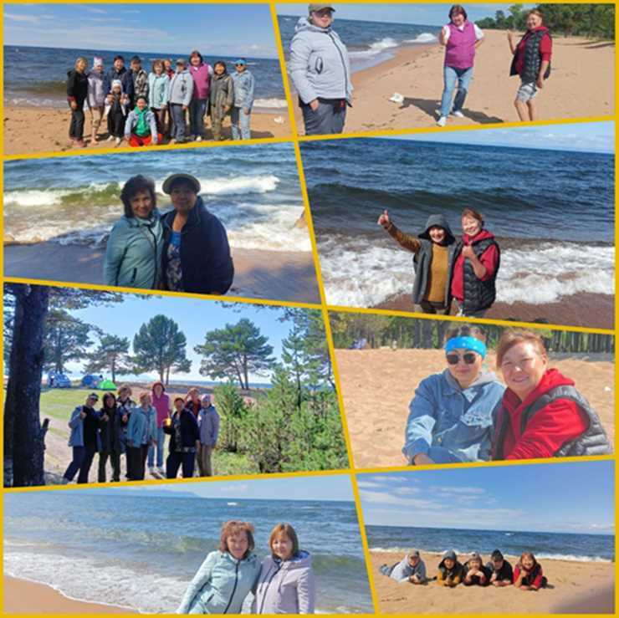
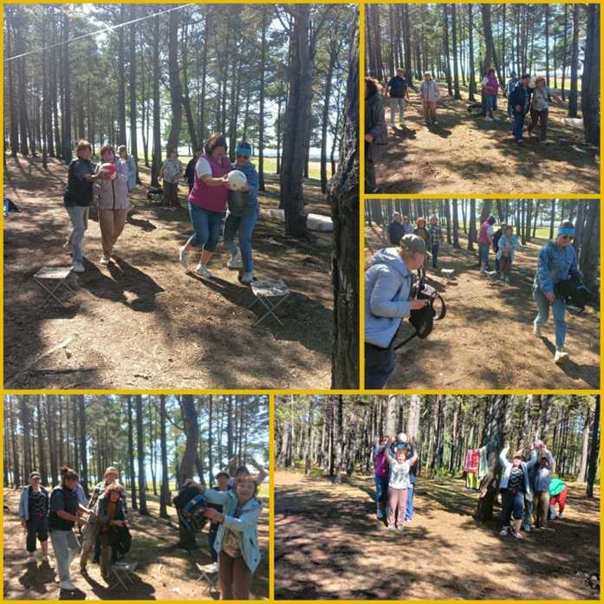
Выезд отделами на Байкал

Slide 11

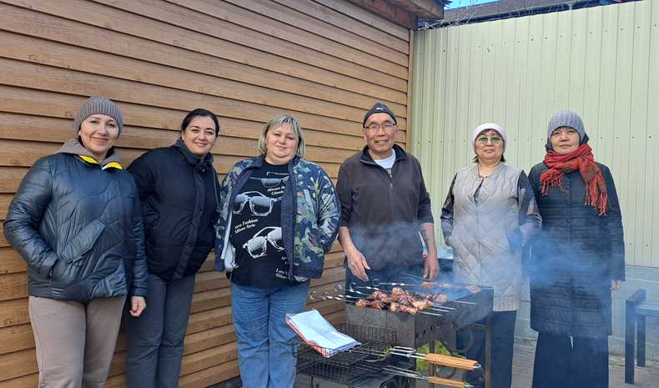
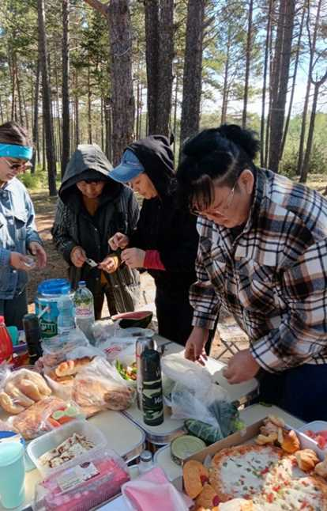
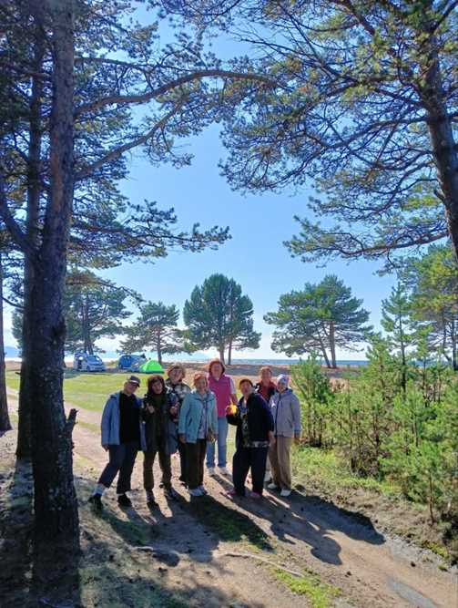
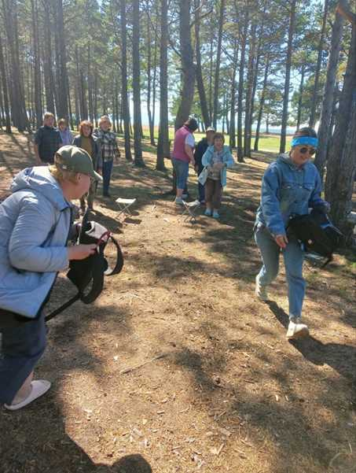

Slide 12

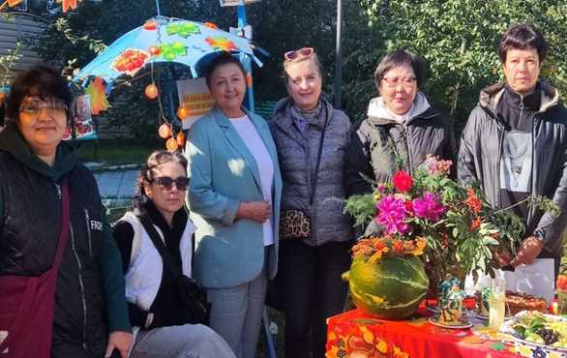
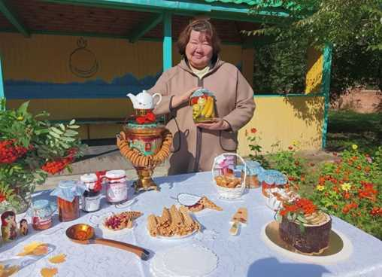


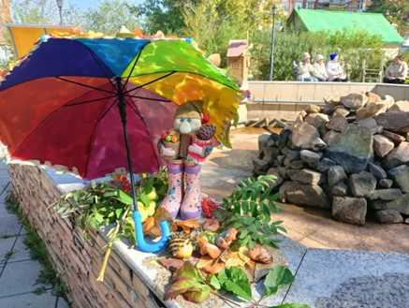

Фестиваль
«Золотые россыпи Доверия»

Slide 13

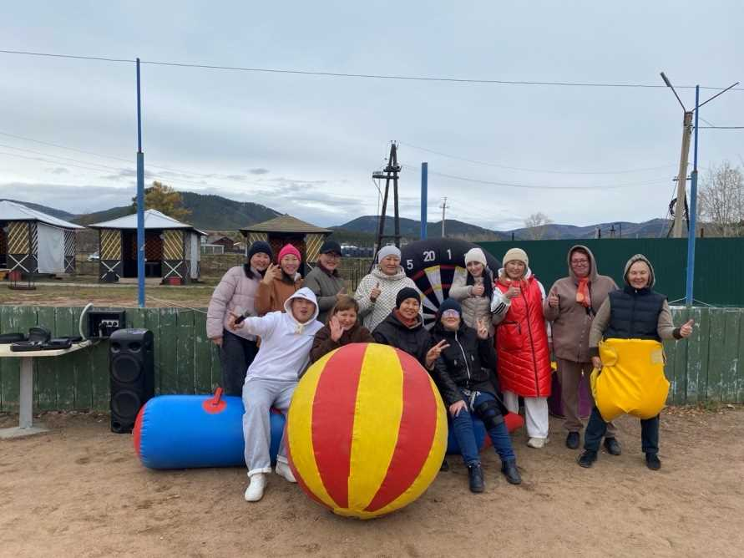

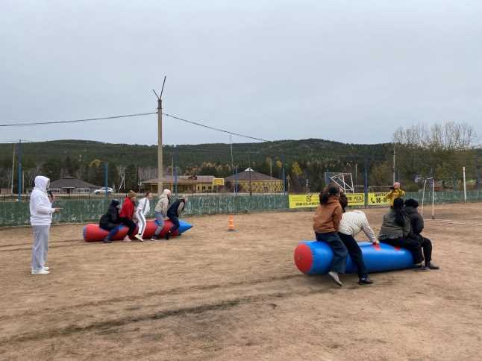
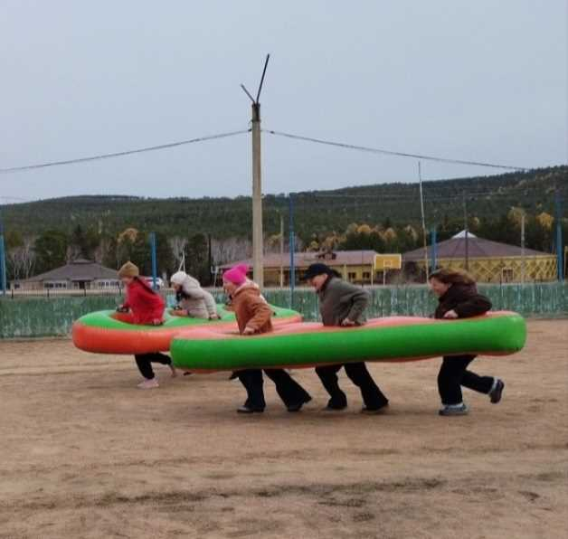
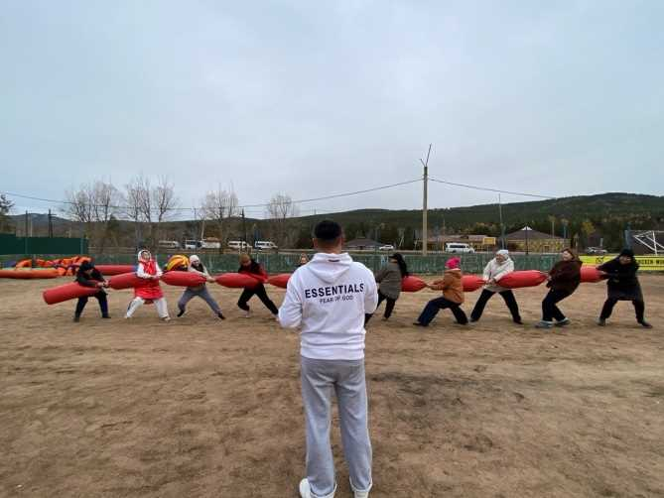
Коллективный выезд на Верхнюю Березовку

Slide 14
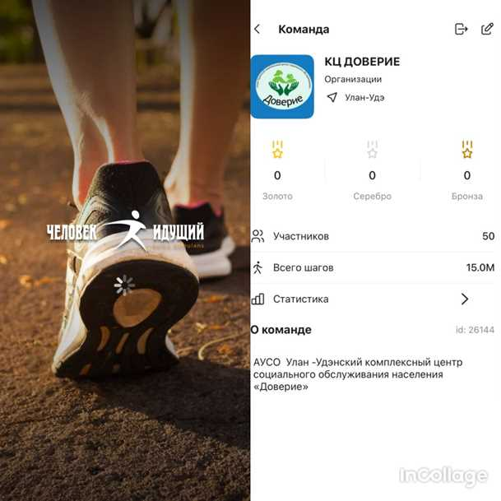
АУСО «Улан-Удэнский комплексный центр социального обслуживания населения «Доверие» приняли участие в программе «Человек идущий»
Организатор программы — Общероссийская общественная организация «Лига здоровья нации» при поддержке Минспорта России.
Программа направлена на повышение физической активности граждан, создание условий для выбора и ведения здорового образа жизни.
В основе программы лежат всероссийские соревнования по фоновой ходьбе (все шаги человека за день) среди студентов, трудовых коллективов, жителей муниципалитетов, пенсионеров, семейных команд и групп ЗОЖ в командном зачёте.

Slide 15
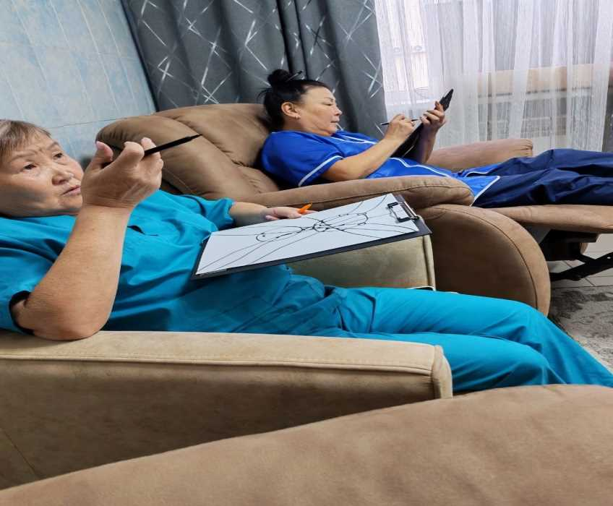
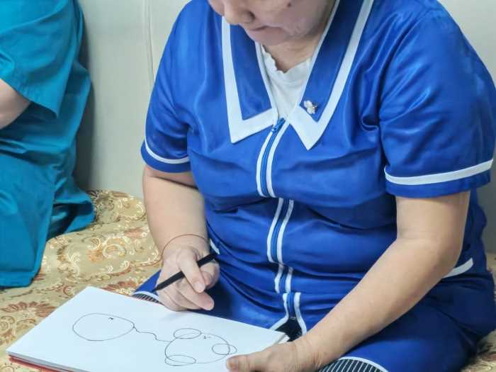
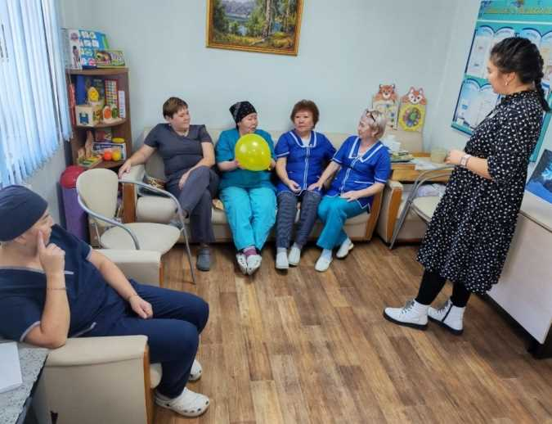
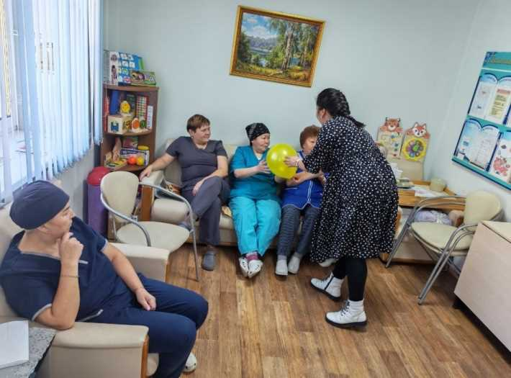
Психологи центра проводят обучающие семинары и тренинги по профессиональному выгоранию и стрессоустойчивости с персоналом

Slide 16
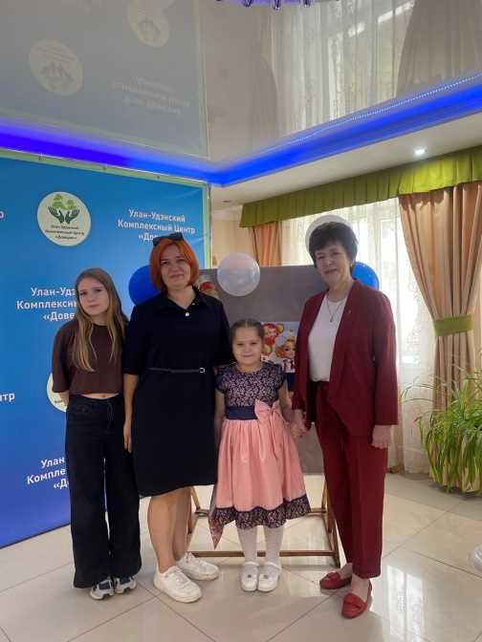
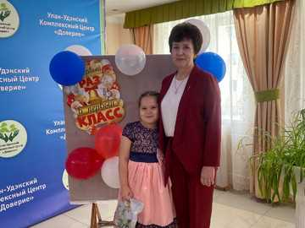
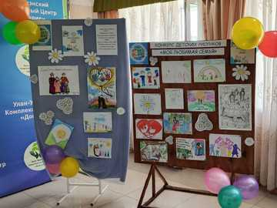
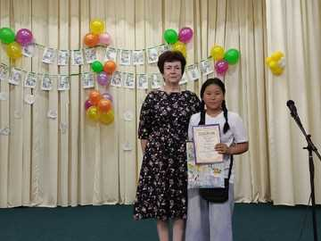
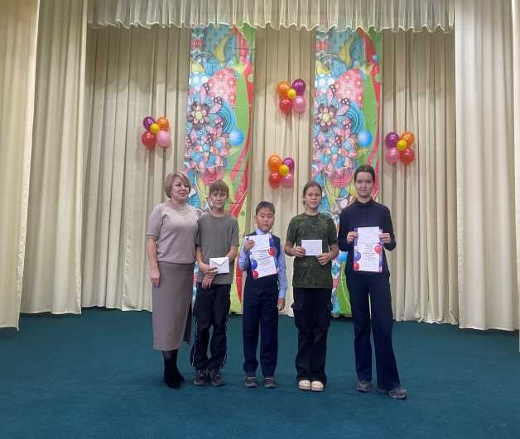
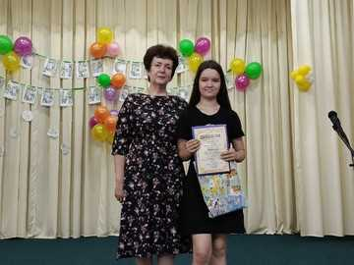
Поздравление первоклассников
с Днем знаний
Конкурс детских рисунков «Моя любимая семья»
приуроченный ко Дню семьи, любви и верности

Slide 17
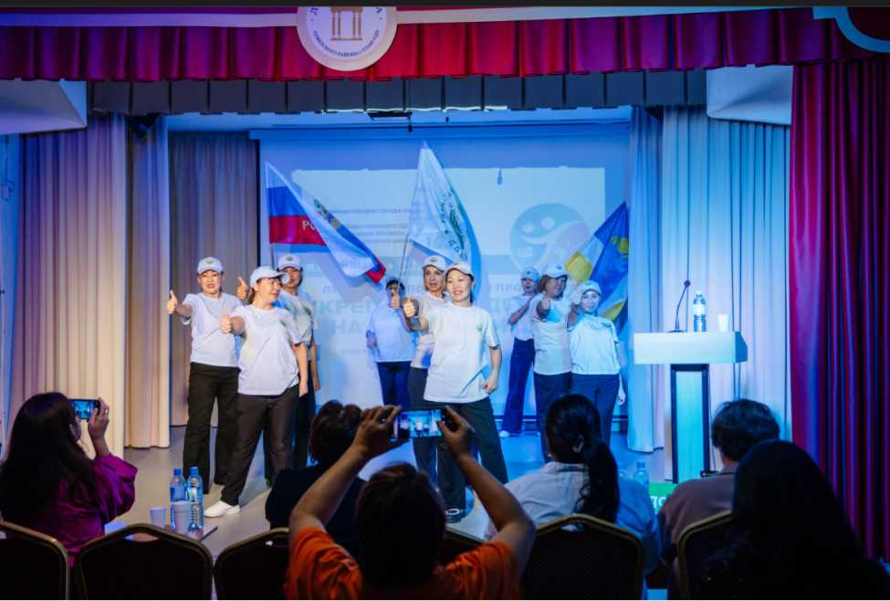
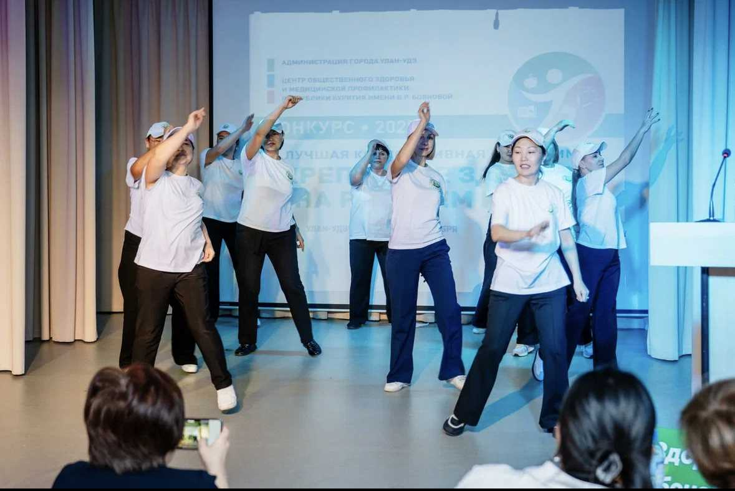
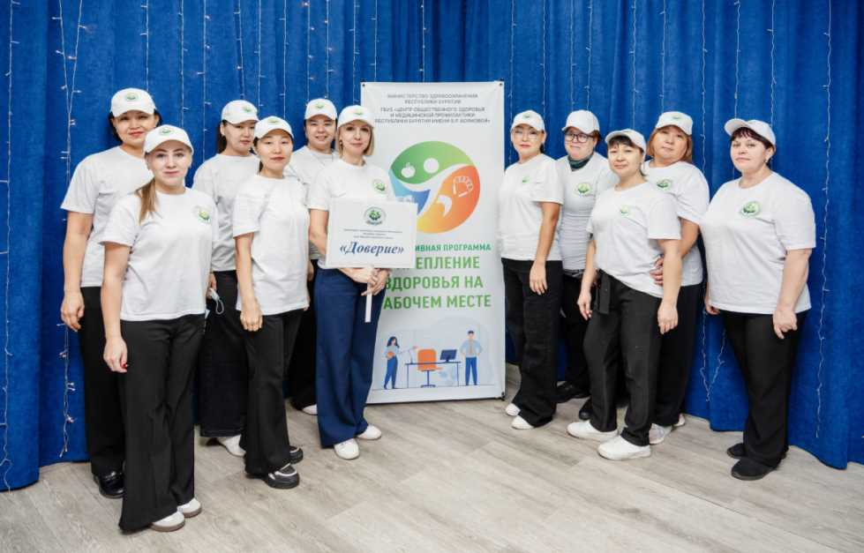
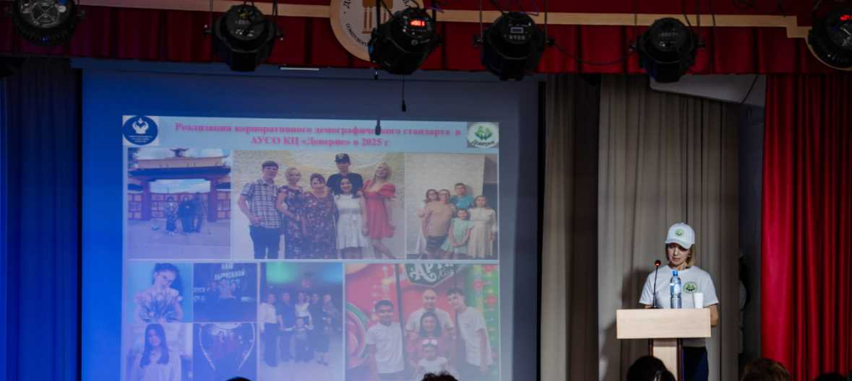
Участие АУСО «Улан-Удэнский комплексный центр социального обслуживания населения «Доверие» в городском конкурсе «Лучшая корпоративная программа укрепления здоровья на рабочем месте»

Slide 18
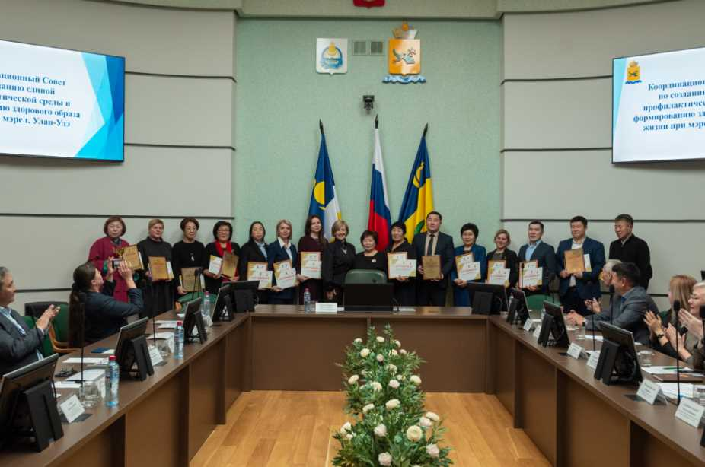


В номинации «Экосистема здоровья» победителем было признано АУСО «Улан-Удэнский комплексный центр социального обслуживания населения «Доверие»

Slide 19
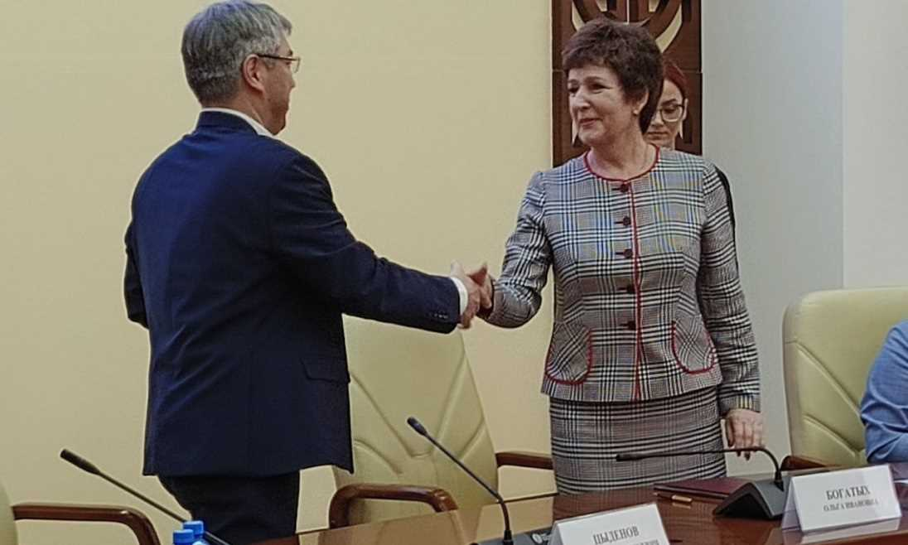
В рамках Соглашения с Правительством РБ «О социальном партнерстве в реализации корпоративного демографического стандарта для оказания поддержки работникам предприятий и организаций г. Улан-Удэ»
Улан-Удэнским комплексным центром «Доверие» продолжается реализация Плана мероприятий корпоративной программы «Укрепление здоровья на рабочем месте», направленный на формирование корпоративной культуры и здоровья сотрудников учреждения на 2025 – 2029 гг
г. Улан-Удэ, 2024 г

